Slide 1
Pendahuluan Metode Numerik
MIK 1624205 ( 3 sks )
Priyo Sidik Sasongko, S.Si, M.Kom.
Prajanto Wahyu Adi M.Kom.
Etna Vianita, S.Mat., M.Mat

Slide 2
Pendahuluan
Persoalan yang melibatkan model matematika banyak muncul dalam berbagai disiplin ilmu pengetahuan (bidang fisika, kimia, Teknik Sipil, Teknik Mesin, Elektro dsb)
Sering model matematika tersebut rumit dan tidak dapat diselesaikan dengan metode analitik
Metode Analitik adalah metode penyelesaian model matematika dengan rumus-rumus aljabar yang sudah lazim.

Slide 3
Bagaimana memecahkan masalah teknik?
Deskripsi Masalah
Model Matematika
Solusi Model Matematika
Implementasi (Menggunakan Solusi)

Slide 4
A mathematical model is represented as a functional relationship of the form
Dependent independent forcing
Variable = f variables , parameters, functions
Dependent variable: Characteristic that usually reflects the state of the system
Independent variables: Dimensions such as time and space along which the systems behavior is being determined
Parameters: reflect the system’s properties or composition
Forcing functions: external influences acting upon the system

Slide 5
Solusi Persamaan Nonlinear
Persamaan sederhana dan diselesaikan secara analitik:
Ada beberapa persamaan tidak ada solusi analitik:

Slide 6
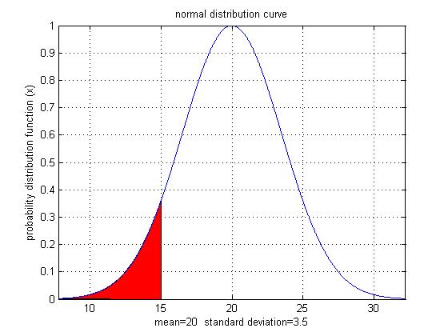
To solve problems that cannot be solved exactly

Slide 7
Persoalan matematika
Bagaimana cara menyelesaikannya ?
Tentukan akar2 persamaan polinom
23.4x⁷ - 1.25x⁶+ 120x⁴ + 15x³ – 120x² – x + 100 = 0
2. Selesaikan sistem persamaan linier
1.2a – 3b – 12c + 12d + 4.8e – 5.5f + 100g = 18
0.9a + 3b – c + 16d + 8e – 5f - 10g = 17
4.6a + 3b – 6c - 2d + 4e + 6.5f - 13g = 19
3.7a – 3b + 8c - 7d + 14e + 8.4f + 16g = 6
2.2a + 3b + 17c + 6d + 12e – 7.5f + 18g = 9
5.9a + 3b + 11c + 9d - 5e – 25f + 10g = 0
1.6a + 3b + 1.8c + 12d - 7e + 2.5f + g = -5

Slide 8
Metode Analitik vs Metode Numerik
Kebanyakan persoalan matematika tidak dapat diselesaikan dengan metode analitik.
Metode analitik disebut juga metode exact yang menghasilkan solusi exact (solusi sejati).
Metode analitik ini unggul untuk sejumlah persoalan yang terbatas.
Padahal kenyataan persoalan matematis banyak yang rumit, sehingga tidak dapat diselesaikan dengan metode analitik.

Slide 9
Metode Analitik vs Metode Numerik
Kalau metode analitik tidak dapat diterapkan, maka solusi dapat dicari dengan metode numerik.
Metode Numerik adalah teknik yang digunakan untuk memformulasikan persoalan matematika sehingga dapat dipecahkan dengan operasi perhitungan biasa (+, - , / , *)

Slide 10
Metode Numerik:
Algoritma yang digunakan untuk mendapatkan solusi numerik dari masalah matematika.
Mengapa kita membutuhkannya?
1. Tidak ada solusi analitis,
2. Solusi analitis sulit diperoleh atau tidak praktis.
Kebutuhan Dasar dalam Metode Numerik:
Praktis:
Dapat dihitung dalam jumlah waktu yang wajar.
Akurat:
Perkiraan yang baik terhadap nilai sebenarnya,
Informasi tentang kesalahan perkiraan (Batas, urutan kesalahan,...).

Slide 11

Contoh
Selesaikan integral di bawah ini
Metode Analitik

Slide 12
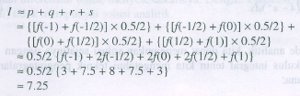
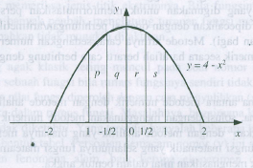
Contoh
Metode Numerik
Error = |7.25-7.33| = 0.0833

Slide 13
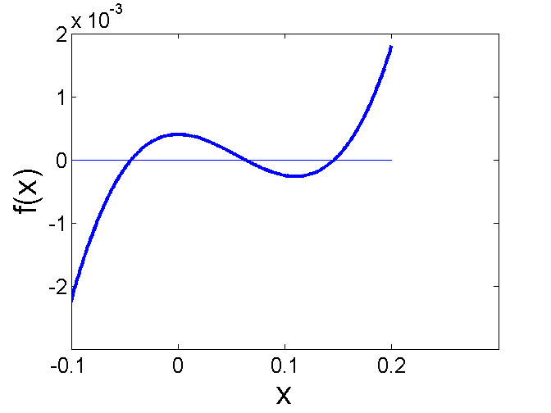
Nonlinear Equations

Slide 14
Perbedaan Metode Numerik dan Metode Analitik
Metode Numerik
Solusi selalu berbentuk angka
Solusi yang dihasilkan solusi pendekatan sehingga terdapat error
Metode Analitik
Solusi dapat berupa fungsi matematik
Solusi yang dihasilkan solusi exact

Slide 15
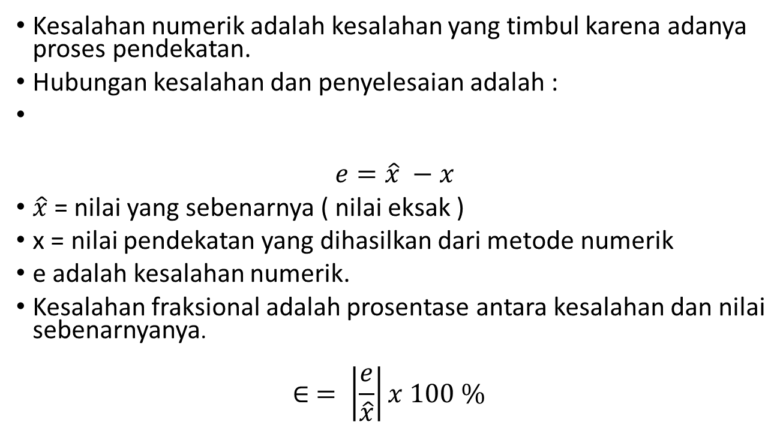
Kesalahan Numerik
Kesalahan numerik adalah kesalahan yang timbul karena adanya proses pendekatan.
Hubungan kesalahan dan penyelesaian adalah :
$$e=\hat{x} −x$$
$\hat{x}$= nilai yang sebenarnya ( nilai eksak )
x = nilai pendekatan yang dihasilkan dari metode numerik
e adalah kesalahan numerik.
Kesalahan fraksional adalah prosentase antara kesalahan dan nilai sebenarnyanya.
$$∈ = \left|\frac{e}{\hat{x}}\right|x 100 \%$$

Slide 16
Kesalahan Numerik
Pada banyak permasalahan kesalahan fraksional di atas sulit atau tidak bisa dihitung, karena nilai eksaknya tidak diketahui.
Sehingga kesalahan fraksional dihitung berdasarkan nilai pendekatan yang diperoleh:
dimana e pada waktu ke n adalah selisih nilai pendekatan ke n dan ke n-1
Perhitungan kesalahan semacam ini dilakukan untuk mencapai keadaan konvergensi pada suatu proses iterasi.

Slide 17
Peranan Komputer dalam Metode Numerik
Perhitungan dalam metode numerik berupa operasi aritmatika dan dilakukan berulang kali, sehingga komputer untuk mempercepat proses perhitungan tanpa membuat kesalahan
Dengan komputer kita dapat mencoba berbagai kemungkinan solusi yang terjadi akibat perubahan beberapa parameter. Solusi yang diperoleh juga dapat ditingkatkan ketelitiannya dengan mengubah nilai parameter.

Slide 18
Peran Metode Numerik
Metode Numerik merupakan alat bantu pemecahan masalah matematika yang sangat ampuh. Metode numerik mampu menangani sistem persamaan linier yang besar dan persamaan-persamaan yang rumit.
Merupakan penyederhanaan matematika yang lebih tinggi menjadi operasi matematika yang mendasar.

Slide 19
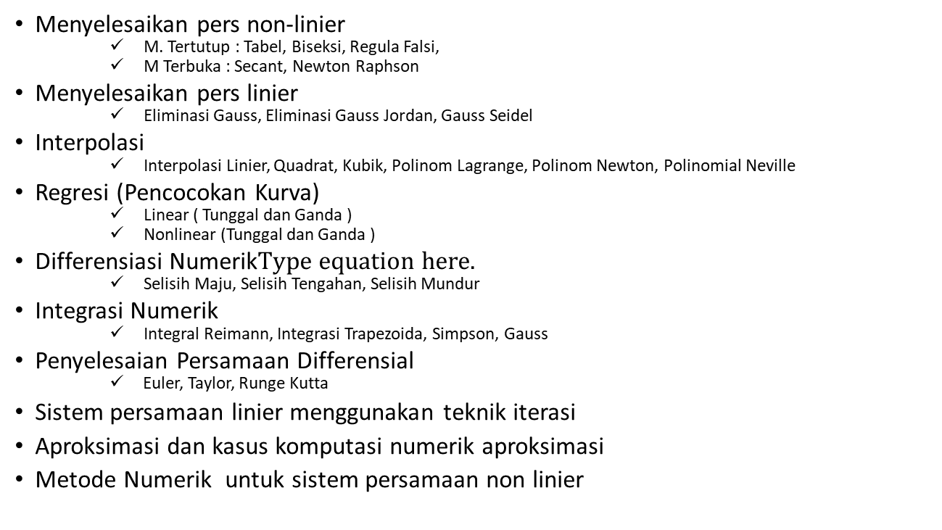
Persoalan yang diselesaikan dengan Metode Numerik
Menyelesaikan pers non-linier
M. Tertutup : Tabel, Biseksi, Regula Falsi,
M Terbuka : Secant, Newton Raphson
Menyelesaikan pers linier
Eliminasi Gauss, Eliminasi Gauss Jordan, Gauss Seidel
Interpolasi
Interpolasi Linier, Quadrat, Kubik, Polinom Lagrange, Polinom Newton, Polinomial Neville
Regresi (Pencocokan Kurva)
Linear ( Tunggal dan Ganda )
Nonlinear (Tunggal dan Ganda )
Differensiasi Numerik
Selisih Maju, Selisih Tengahan, Selisih Mundur
Integrasi Numerik
Integral Reimann, Integrasi Trapezoida, Simpson, Gauss
Penyelesaian Persamaan Differensial
Euler, Taylor, Runge Kutta
Sistem persamaan linier menggunakan teknik iterasi
Aproksimasi dan kasus komputasi numerik aproksimasi
Metode Numerik untuk sistem persamaan non linier

Slide 20
Persoalan yang diselesaikan dengan Metode Numerik (Lanjutan )
Optimasi
Tak berkendala
Berkendala
Transformasi Fourier Cepat
Aproksimasi Discrete dan Polynomial
Aproksimasi Eigen Value

Slide 21
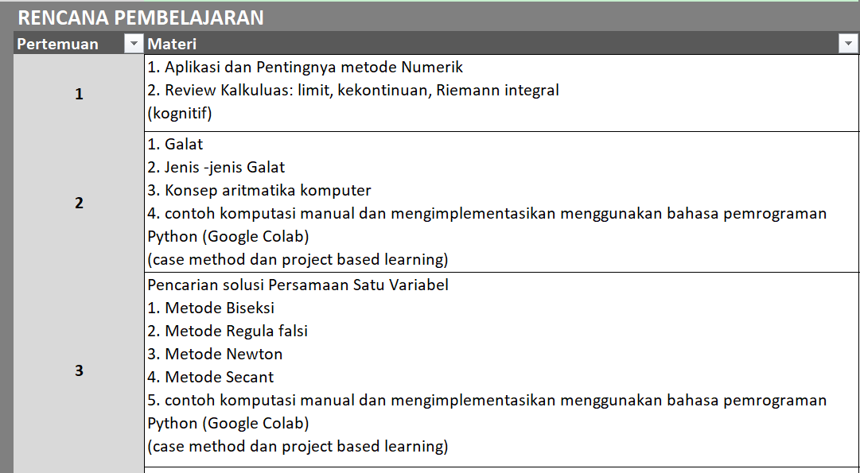

Slide 22
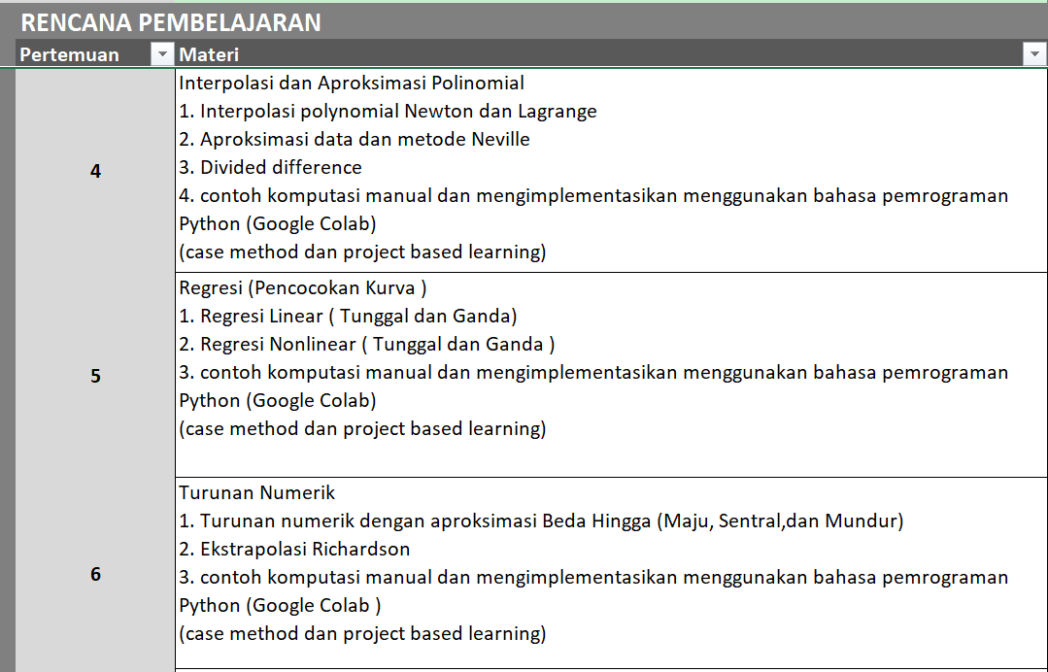

Slide 23
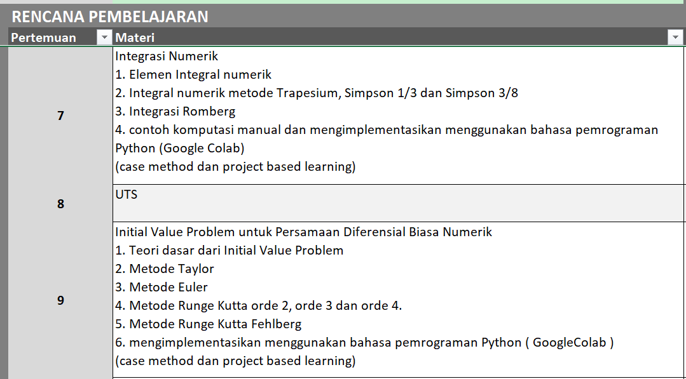

Slide 24
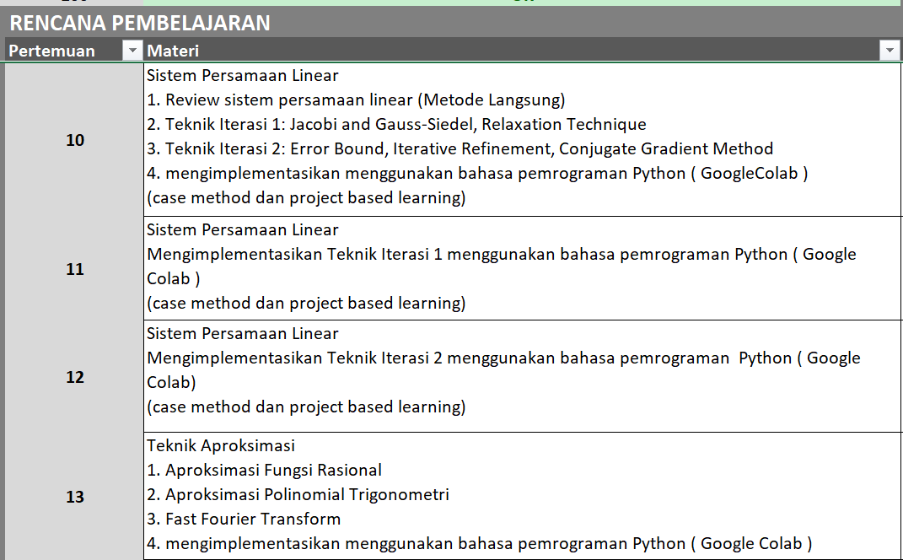

Slide 25
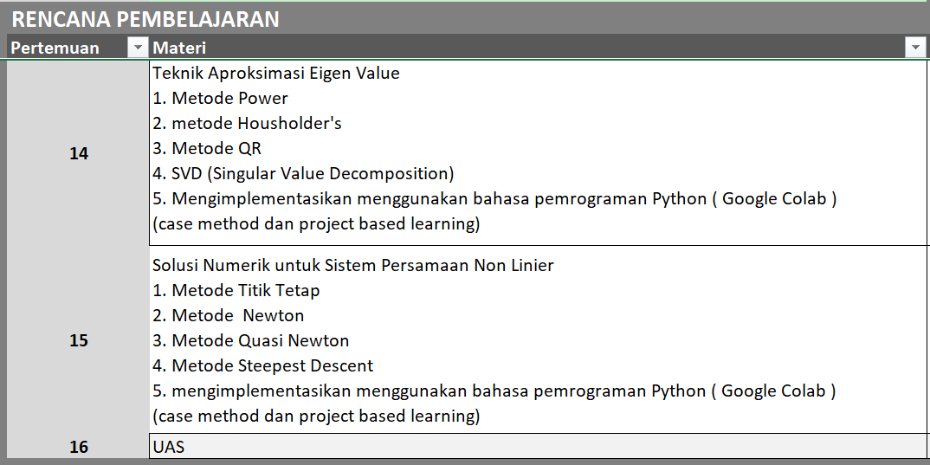

Slide 26

Penulisan Metode Numerik ke dalam Bahasa Python ( Google colab )

Slide 27
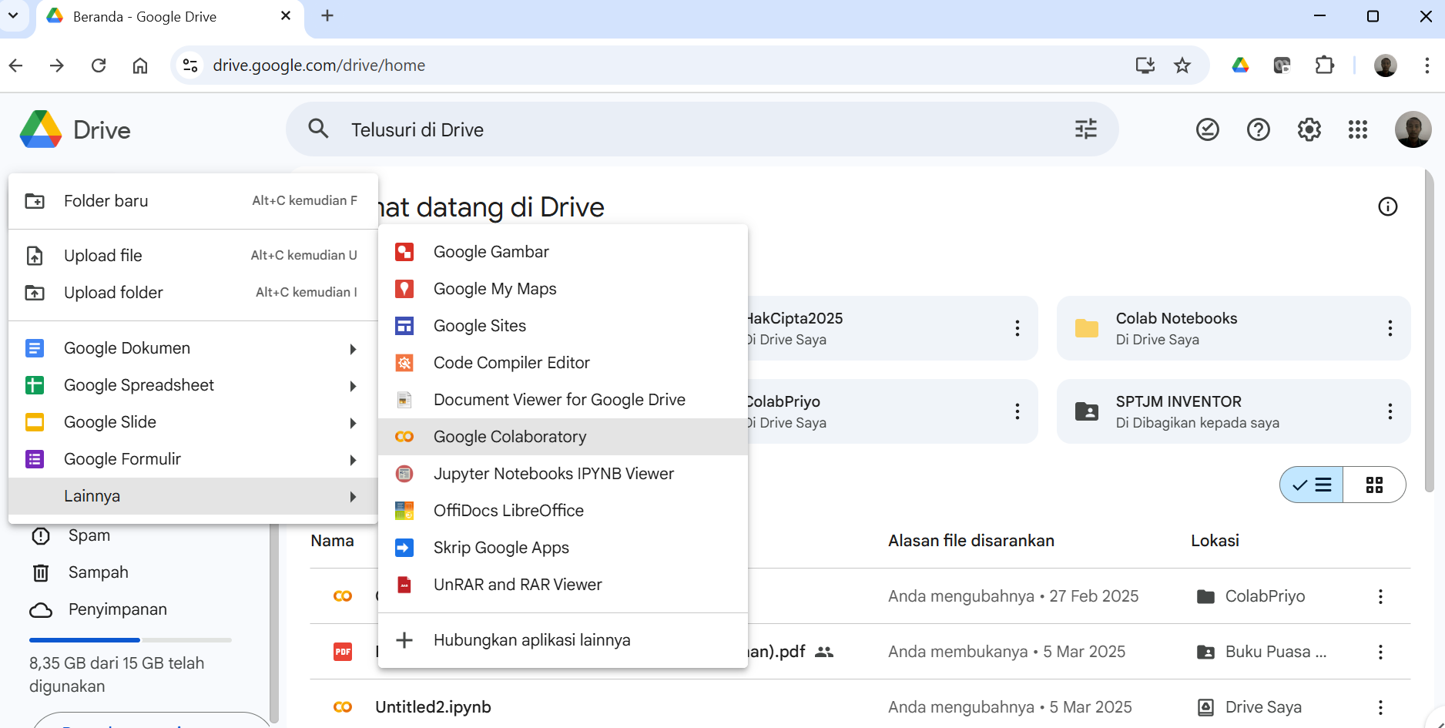

Slide 28
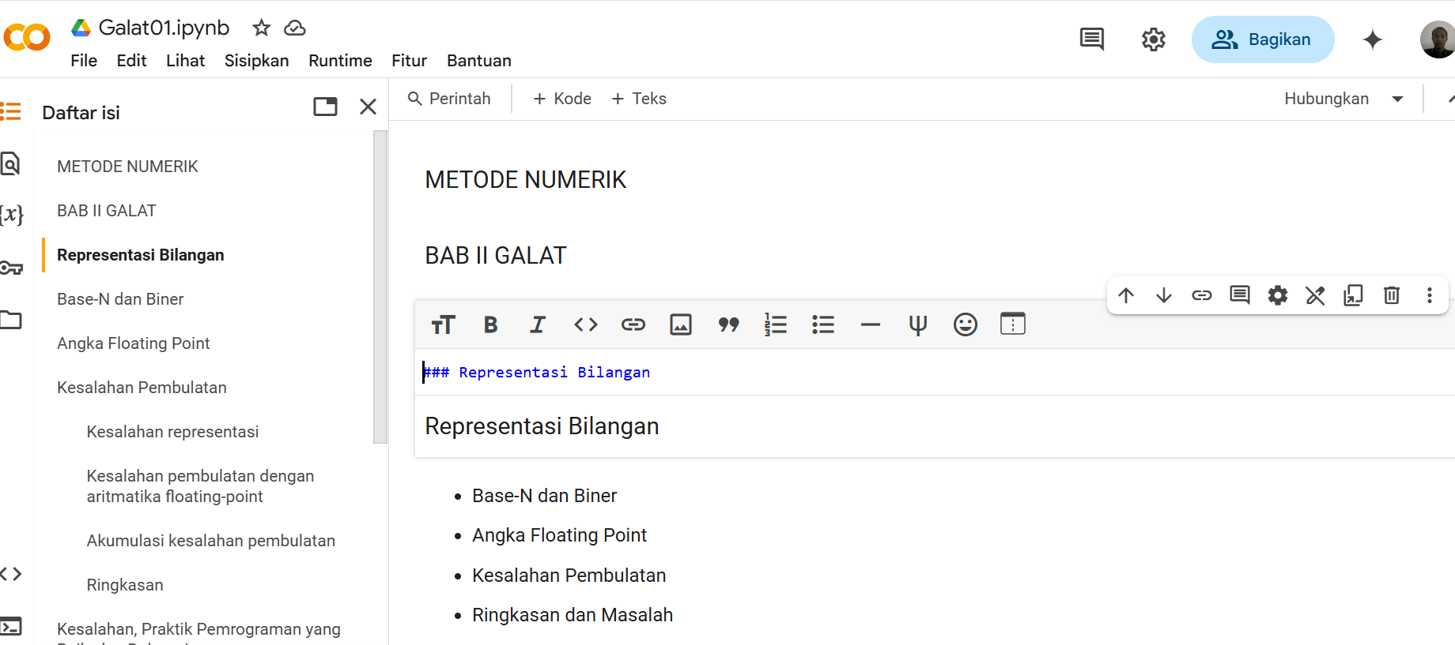

Slide 29
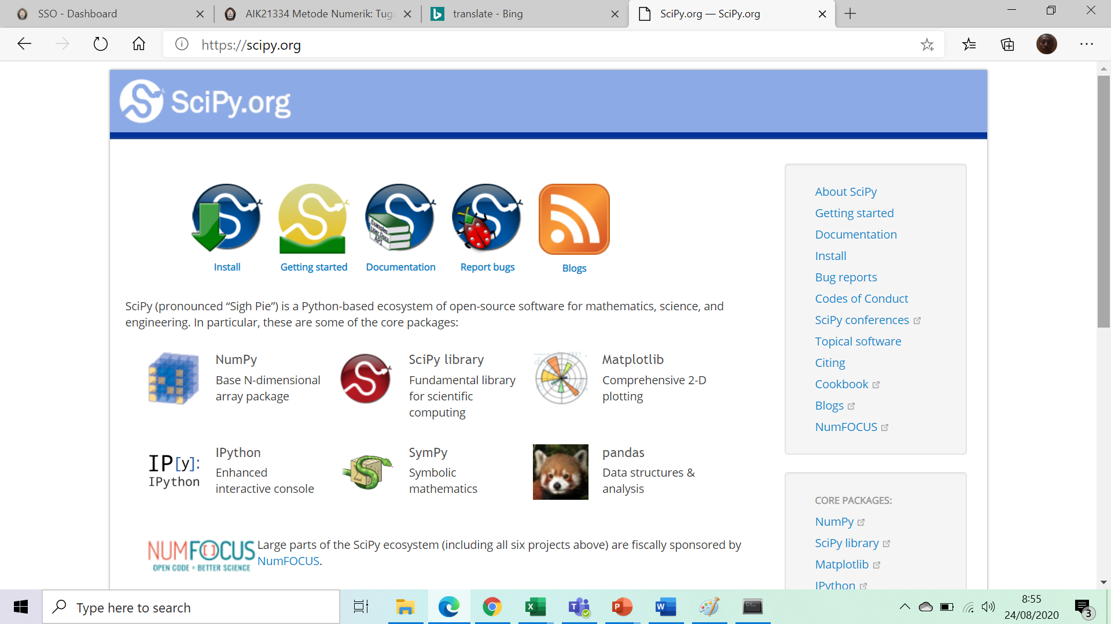

Slide 30
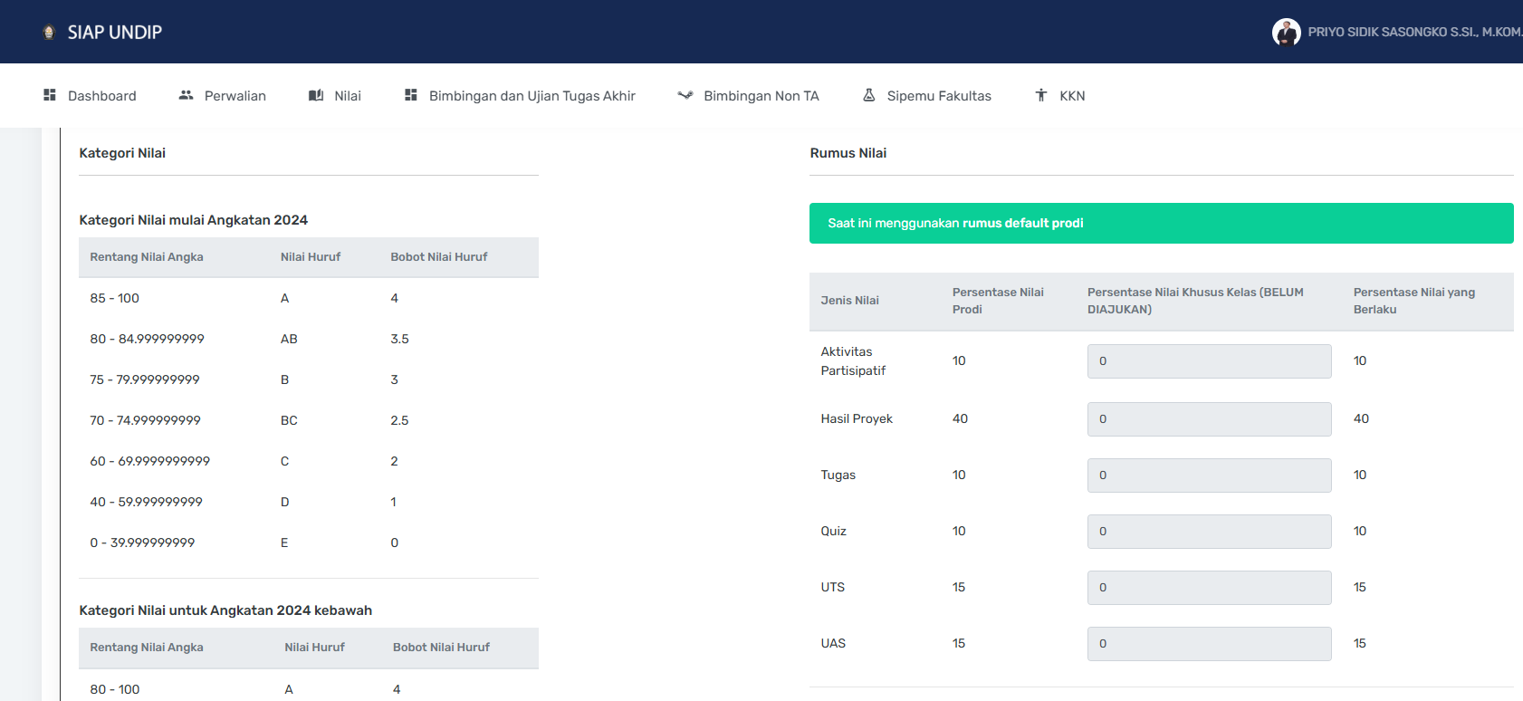
Penilaian :

Slide 31
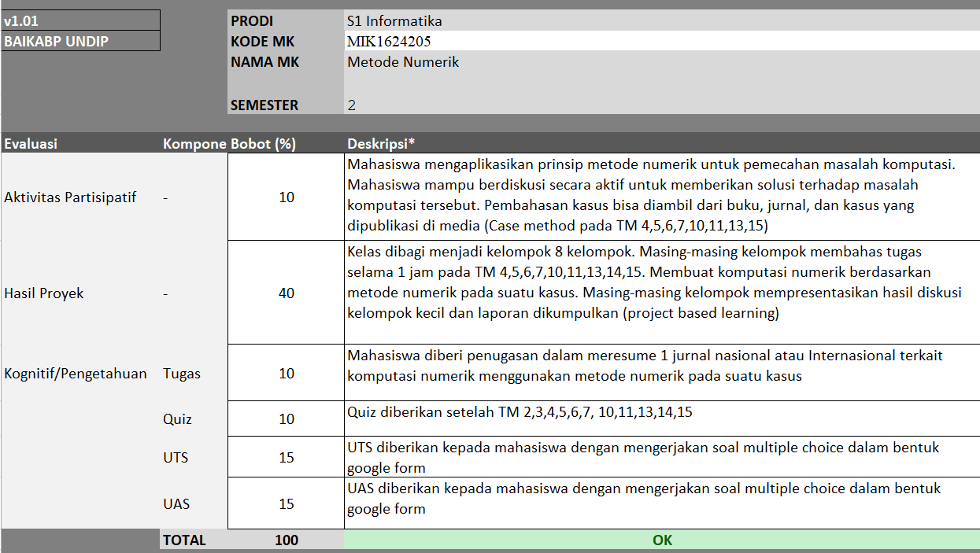

Slide 32
TERIMA KASIH

